Slide 1
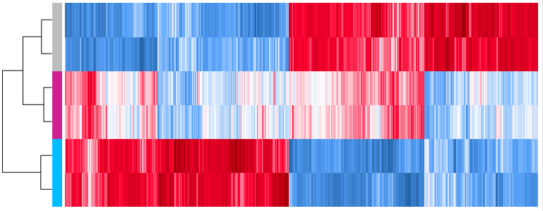
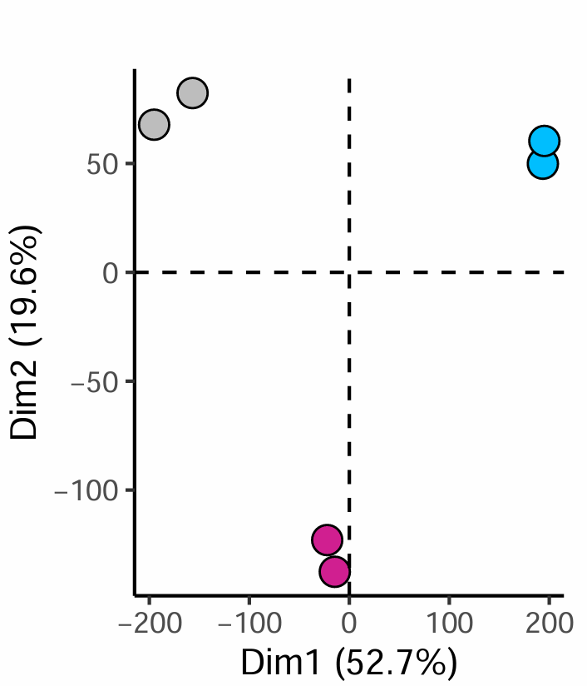
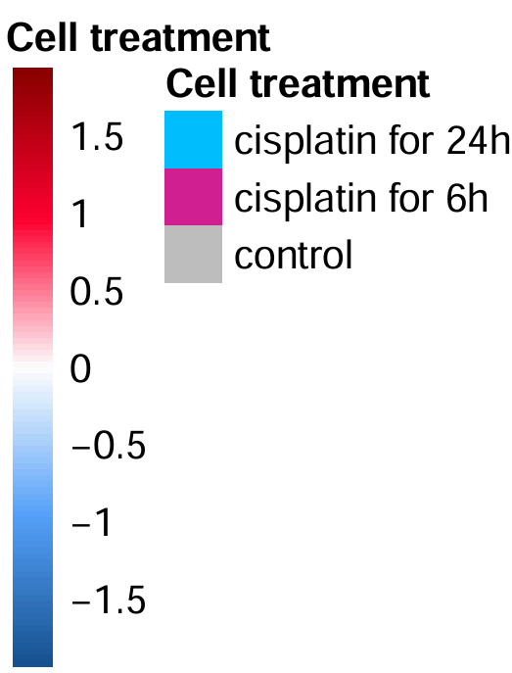
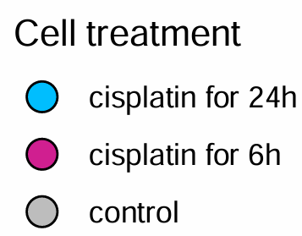
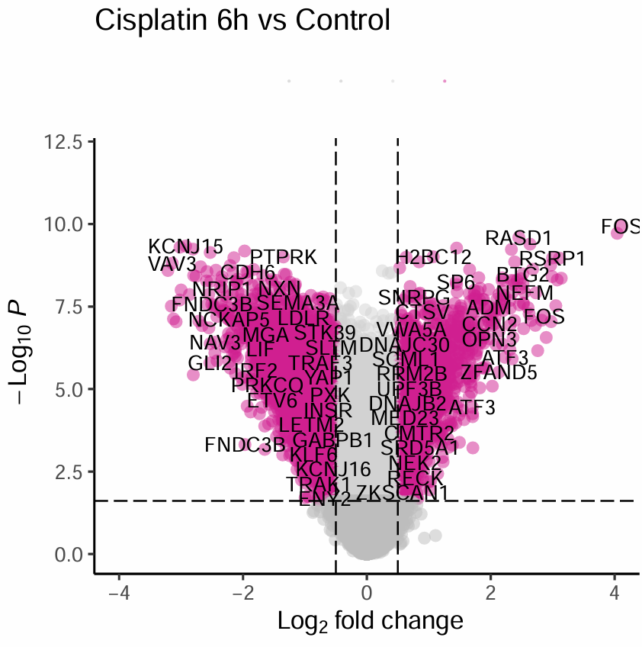
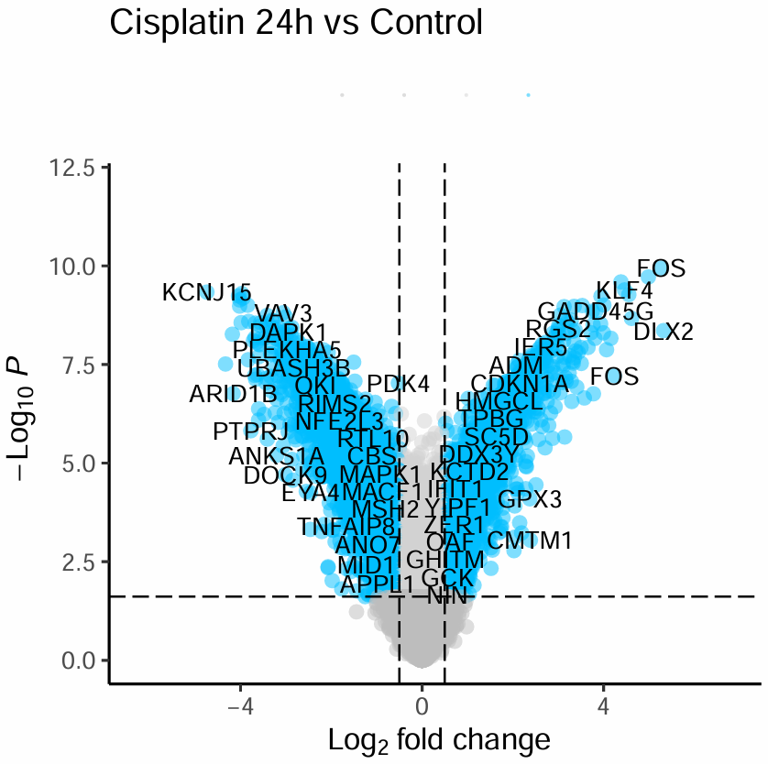
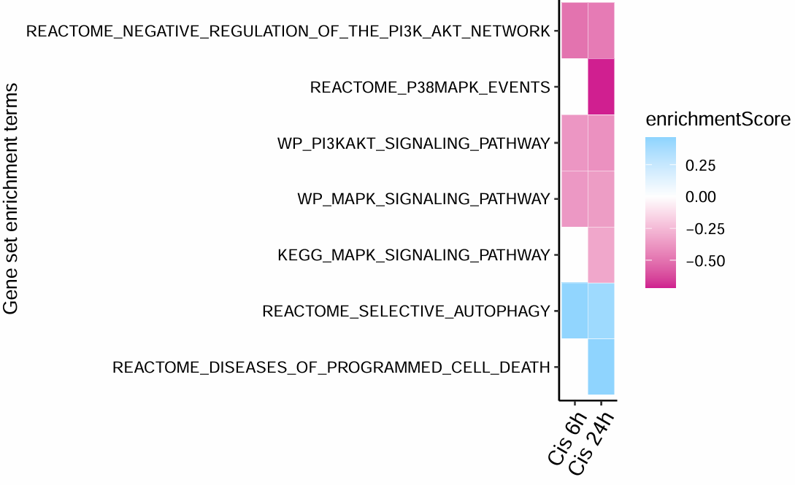
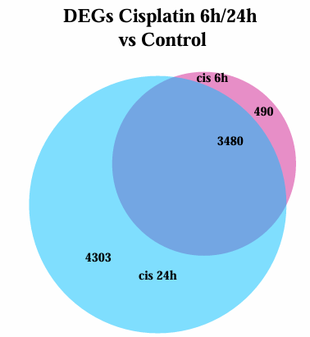
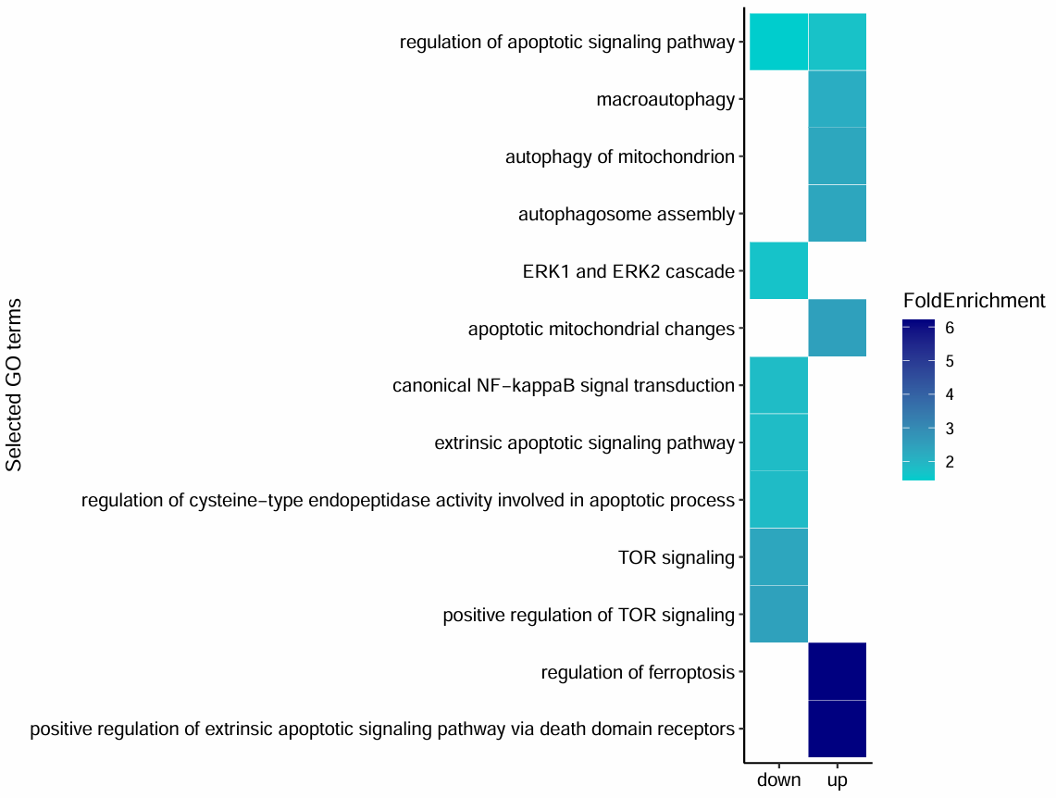
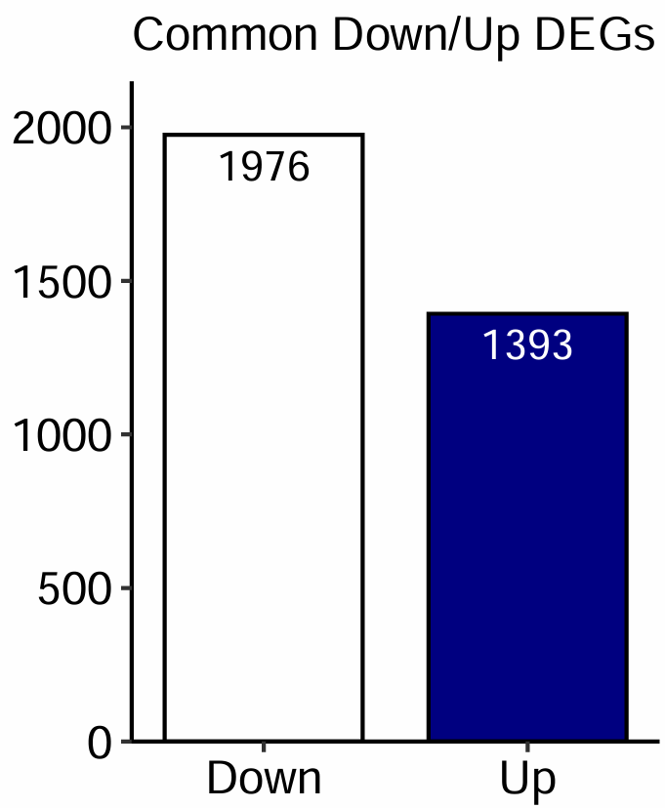
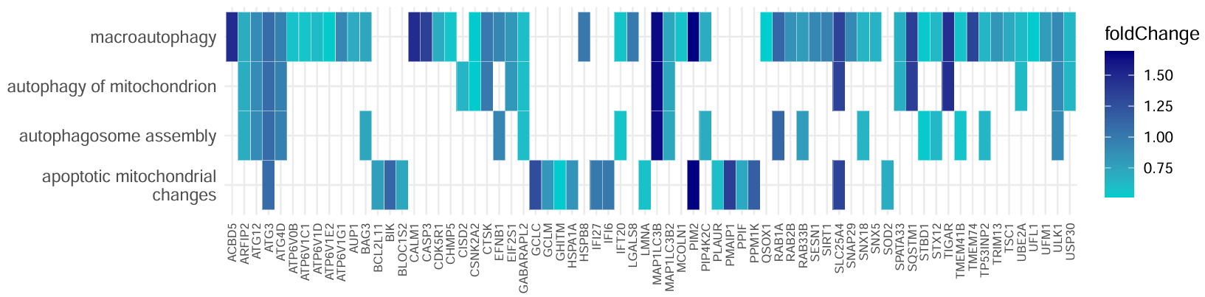
a
b
GeneSet Enrichment Analysis (GSEA)
não há seleção de genes por p-valor ou valor de expressão, todos os genes contidos no dataset final contam para o enriquecimento. Os genes são ranqueados por seu valor de expressão, do maior para o menor, e a posição dos genes nessa lista indica o enriquecimento do termo. Desse modo temos termos enriquecidos positivos e negativos.
Análise separada entre os grupos de 6 e 24h
c
d
e
f
h
Over Representation Analysis (ORA)
Os genes são selecionados por um cutoff de p-valor e fold change (logFC > 0.5). Todos os genes regulados em uma mesma direção e significativos em ambos os grupos foram separados em Up e Down para analise via Gene Ontology
3480 genes no total eram DEGs comum para cis 6h e 24h. Porém, pelo valor de cutoff ser baixo (logFC > 0.5), alguns genes no dataset 6h estavam up-regulados ( > +0,5), enquanto estes mesmos genes estavam down-regulados no dataset 24h (< -0,5). Por isso, o valor total de genes em comum em uma mesma direção (1976+1393 = 3369) é menor que o total de 3480
g
i

